Slide 1
Лекция 2: Функции, ООП, BOM и DOM.
Matthew Levin
.NET full stack /
front-end
developer

Slide 2
План лекции
Скриптовые файлы;
Анонимные функции;
Переменные типа "функция“;
Замыкания;
ООП - инкапсуляция, наследование, полиморфизм, утиная типизация, приватные и публичные свойства и методы;
Описание собственных классов - реализация приватных свойств и методов, реализация наследования;
Встроенные классы и объекты;
Исключения;
Работа с DOM;
Объект WINDOW;

Slide 3
Правила оформления кода
Для отступов в начале строки есть табуляция
Никаких пробелов в конце строки
Табуляция до 5 уровней вложенности
Длина строки до 80 символов
Выравнивание при переносе, к примеру, аргументов лучше выполнять по первому аргументу
if/else/for/while/try многострочные и с фигурными скобками
Унарные операторы отделяются пробелами
Операторы «,» и «;» не выделяются запятыми
«:» после имени должны отделяться 1 пробелом
Тернарный оператор ? и : должен иметь пробелы с обеих сторон.
Не использовать пробелы в пустых конструкторах, таких как {}, [], fn()
1 Пробел между аргументами и выражением
Ещё

Slide 4
Функции
Именование функций:
Если функция что-то делает, вычисляет — начинается с глагола:
getData, callPolice, joinItechart.
Если возвращает какой-то признак — формы глаголов to be или to have:
isStudent, hasKnowledge.
Если функция названа правильно, вам не нужно будет исследовать тело функции в месте её вызова.

Slide 5
Анонимные функции
var filtered = a.filter(function(element) {
return !!a;
});

Slide 6
Function Declaration
function sum(element1,element2) {
return element1+element2;
};

Slide 7
Function Expression
var isMore = function(a, b) {
return a > b;
}

Slide 8
Сравнение
Function Declaration – функция, объявленная в основном потоке кода.
Function Expression – объявление функции в контексте какого-либо выражения, например присваивания.
Function Declaration, создаются интерпретатором до выполнения кода.

Slide 9
new Function()
Var sum = new Function('a, b', 'return a + b;');
Sum(1, 2); // 3

Slide 10
Замыкания
Из свойств глобальной области видимости необходимо вспомнить
for, while, if … не влияют на видимость
Повторное объявление переменных разрешено

Slide 11
Замыкания
Лексическая область видимости (LexicalEnvironment) характерна следующим:
Вложенная функция обладает возможностью доступа ко всем аргументам и локальным переменным объемлющей функции
Все переменные внутри функции – это свойства специального внутреннего объекта LexicalEnvironment
Объект LexicalEnvironment является внутренним
Объект скрыт от прямого доступа
Интерпретатор сначала пытается найти переменную в текущем LE, а затем – во внешнем объекте переменных
Ссылка на внешний объект переменных хранится в специальном внутреннем свойстве [[Scope]]
При создании функция получает [[Scope]], которое ссылается на LE, в котором она создана

Slide 12
По факту
Функция при создании получает ссылку [[Scope]] на объект с переменными, в контексте которого создана
При запуске функции создаётся новый объект с переменными LexicalEnvironment
Поиск переменных осуществляется сначала в текущем объекте переменных, потом – по ссылке [[Scope]], т.е. если переменных нет внутри, Функция читает переменные снаружи

Slide 13
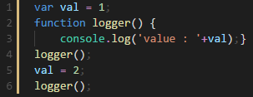
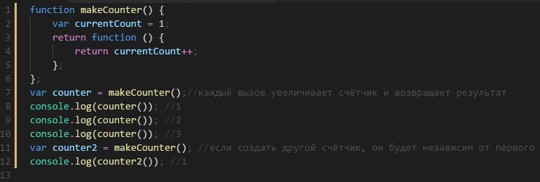
На что это влияет?
Всегда используются текущие значения
Ничего не меняется, даже если усложнить

Slide 14
ООП в функциональном стиле

Slide 15
Определение конструктора:
function Person(name, age){
this.name = name;
this.age = age;
this.getName = function(){
return this.name;
}
this.getAge = function(){
return this.age;
}
}

Slide 16
Пример создания экземпляра:
var person = new Person('Matthew', 28);
console.log(person.getName());//Matthew
console.log(person.getAge()); //28
console.log(person instanceof Object);//true
console.log(person instanceof Person);//true

Slide 17
Особенности:
Имена конструкторов обычно начинаются с прописной буквы
Объект явно не создается
Свойства и метод назначаются непосредственно объекту this
Для создания экземпляров используется оператор new
Инструкция return отсутствует

Slide 18
Порядок создания экземпляра
Создание объекта
Назначение нового объекта переменной this конструктора (после чего this указывает на новый объект)
Выполнение кода внутри конструктора (добавление свойств к новому объекту)
Возвращение нового объекта

Slide 19
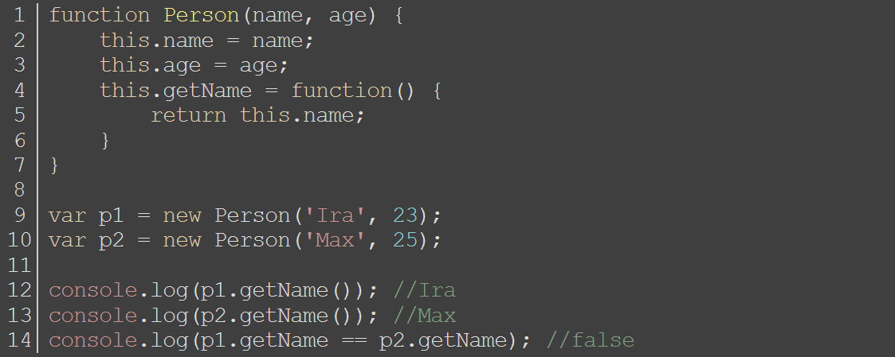
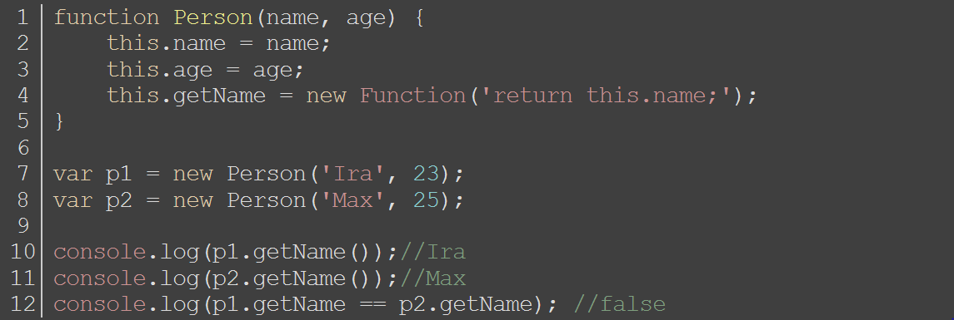
Проблема
Методы создаются для каждого экземпляра

Slide 20
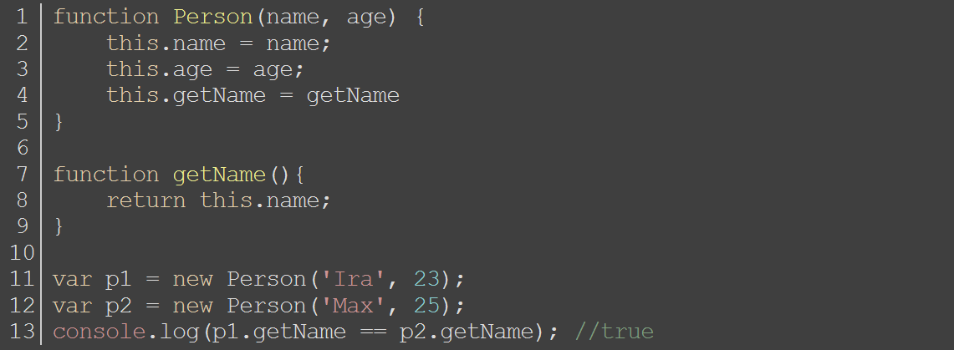
Решение

Slide 21
Внутренний и внешний интерфейс (инкапсуляция)
Публичное и приватное свойство
function Person(name, age) {
var fAge = 'лет';
this.name = name;
this.getAge = function(){
return age + ' ' + fAge;
}
}
var person = new Person(‘Matt', 28);
person.name = 'Matthew';
console.log(person.name);//Matthew
console.log(person.getAge());//28 лет

Slide 22
Внутренний и внешний интерфейс (инкапсуляция)
Публичный и приватный метод:
function Person(name, age) {
this.name = name;
this.getAge = function(){
return formatAge(age); }
function formatAge(age){
return age + ' лет'; }
var f2=formatAge(age);
}
var person = new Person('Matthew', 28);
console.log(person.formatAge);//undefined
console.log(person.f2);//undefined
console.log(person.getAge());//28 лет

Slide 23
Геттеры и сеттеры
function Person() {
var _age = 0;
this.setAge = function (age) {
if (age <= 0 || age >= 100)
throw "Значение должно быть больше 0 и меньше 100";
_age = age;
}
this.getAge = function () {
return _age;
}
}
var person = new Person();
person.setAge(20);
console.log(person.getAge());//20
person.setAge(100);//Ex. Значение должно быть больше 0 и меньше 100

Slide 24
Наследование
function Person(name, age){
this.name = name;
this.age = age;
this.getName = function(){
return this.name;
}
this.getAge = function(){
return this.age;
}
}

Slide 25
Наследование
Расширяем:
function Student(course, group) {
Person.call(this);
this.course = course;
this.group = group;
}
var student = new Student(1, 1);
student.name = 'Peter';
student.age = 24;
console.log(student.name);//Peter
console.log(student.group);//1

Slide 26
Переопределение метода
function Student(course, group) {
Person.call(this);
this.course = course;
this.group = group;
this.getAge = function () {
return this.age + ' лет';
}
}
var student = new Student(1, 1);
student.age = 20;
console.log(student.getAge()); //20 лет

Slide 27
Сохранение this в замыкании
Как не сохранится:
function Person(name, age) {
this.age = age;
this.printAge = function () {
setTimeout(console.log(formatAge()), 1000);
}
function formatAge() {
return this.age + ' лет';
}
}
var person = new Person('Matthew', 28);
person.printAge(); //undefined лет

Slide 28
Сохранение this в замыкании
Как сохранится:
function Person(name, age) {
var self = this;
this.age = age;
this.printAge = function(){
setTimeout(console.log(formatAge()), 1000);
}
function formatAge(){
return self.age + ' лет';
}
}
var person = new Person('Matthew', 28);
person.printAge(); //28 лет

Slide 29
Нужно запомнить
THIS в JS не привязывается к объекту, а зависит от контекста вызова. В случае с конструктором this ссылается на созданный экземпляр при условии использования ключевого слова new.

Slide 30
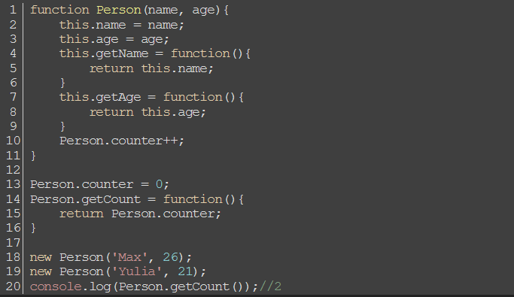
Статические члены

Slide 31
ООП в прототипном стиле

Slide 32
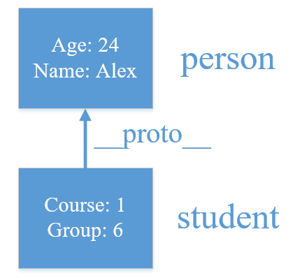
Прототип Proto
var person = {
age: 24,
name: 'Alex'
};
var student = {
course: 1,
group: 6
};
student.__proto__ = person;
console.log(student.age);//24
console.log(student.name);//Alex

Slide 33
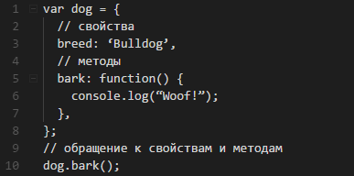
Особенности
Объекты можно организовать в цепочки (свойство, не найденное в одном объекте, автоматически ищется в другом)
Свойство __proto__ доступно во всех браузерах, кроме IE10-
Объект, на который указывает ссылка __proto__, называется «прототипом»
Все объекты, созданные объектными литералами, имеют прототип Object.prototype
Объекты, созданные с помощью new и конструктора, имеют в качестве прототипа значение свойства prototype
Прототип используется только при чтении
Ещё

Slide 34
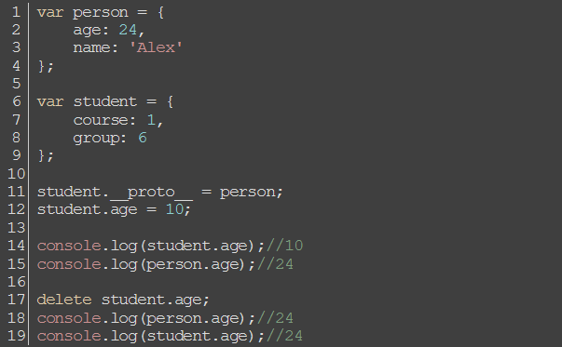
Proto: read only

Slide 35
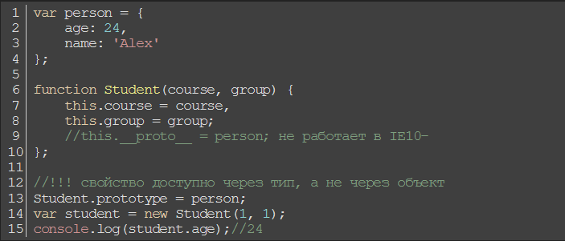
Свойство prototype
Имеет смысл только у конструктора
Объекты обычно создаются функцией-конструктором через new
__proto__ не работает в IE10-

Slide 36
Добавление метода через прототип
function Person(age, name){
this.Age = age;
this.Name = name;
}
Person.prototype.getAge = function(){
return this.Age;
}
var person = new Person(28, 'Matthew');
console.log(person.getAge());//28
var person2 = new Person(22, ‘Kristina');
console.log(person.getAge == person2.getAge);//true

Slide 37
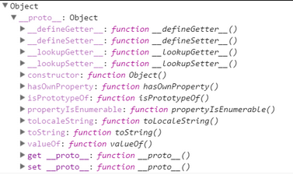
Класс Object
Конструктор
Object.length имеет значение 1
Object.prototype позволяет добавлять свойства ко всем объектам типа Object
var o1 = new Object();
console.log(o1);//{}
var o2 = {};
console.log(o2);//{}
Объект Object.prototype – вершина иерархии, единственный, у которого __proto__ равно null

Slide 38
Метод create
Создаёт новый объект с указанными объектом прототипа и свойствами.
Object.create(proto[, propertiesObject]);
var person = {
age: 20
}
var student = Object.create(person);
console.log(student.age);//20

Slide 39
Пример наследования
function Person(name) {
this.name = name;
}
function Student(course, name) {
Person.call(this, name);
this.course = course;
}
Student.prototype = Object.create(Person.prototype);
var student = new Student(5, 'Anna');
console.log(student.name);//Anna
console.log(student.course);//5

Slide 40
Свойство prototype
function Person(){
this.age = 0;
}
Person.prototype.setAge = function(age){
this.age = age;
}
Person.prototype.getAge = function(){
return this.age;
}
var person = new Person();
person.setAge(100);
console.log(person.getAge());//100

Slide 41
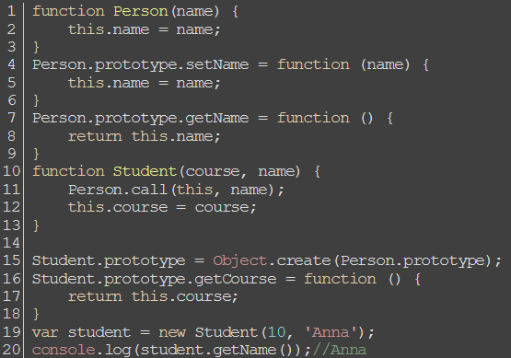
Наследование

Slide 42
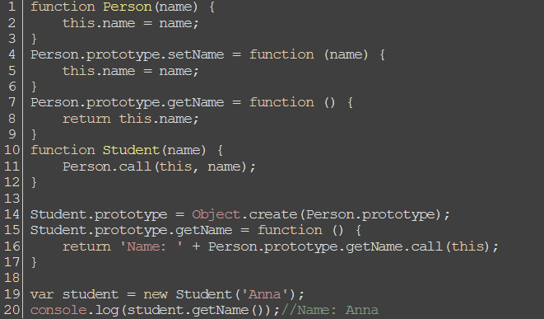
Вызов метода родителя

Slide 43
Метод toString
function Person(){
this.age = 0;
}
var person = new Person();
alert(person);//[object Object]
Person.prototype.toString = function(){
return this.age;
}
alert(person);//0

Slide 44
Метод hasOwnProperty
//Вывод ключей без использования метода hasOwnProperty
var person = {
age: 24,
name: 'Alex'
};
var student = {
course: 1,
group: 6
};
student.__proto__ = person;
for(var key in student)//course group name age
console.log(key);

Slide 45
Метод hasOwnProperty
//Вывод ключей с использованием метода hasOwnProperty
var person = {
age: 24,
name: 'Alex'
};
var student = {
course: 1,
group: 6
};
student.__proto__ = person;
for(var key in student){//course group
if(student.hasOwnProperty(key)) {
console.log(key);}}

Slide 46
Метод keys
function Person(name) {
this.name = name;
}
Person.prototype.setName = function (name) {
this.name = name;
}
Person.prototype.getName = function () {
return this.name;
}
function Student(course) {
this.course = course;
}
Student.prototype = Object.create(Person.prototype);
var student = new Student(20);
console.log(Object.keys(student));//["course"]

Slide 47
Метод defineProperty
function Person(name) {
this.name = name;
}
var person = new Person(20);
Object.defineProperty(person, 'age', {
enumerable: true,
configurable: true,
//writable: true , нельзя использовать совместно с get/set.
//value: 0, нельзя использовать совместно с get/set
get: function(){
return age + ' лет';
},
set: function(newAge){ age = newAge; }
});
person.age = 10;
console.log(person.age);//10 лет

Slide 48
Метод defineProperty
function Person(name) {
this.name = name;
Object.defineProperty(this, 'age', {
enumerable: false,
configurable: true,
value: 0,
});
}
var person = new Person(20);
console.log(Object.getOwnPropertyNames(person));//["name", "age"]
console.log(Object.keys(person));//["name"]

Slide 49
Изменение встроенных прототипов
function Person(){
this.age = 0;
}
var person = new Person();
alert(person);//[object Object]
Person.prototype.toString = function(){
return this.age;
}
alert(person);//0

Slide 50
Операторы проверки типов

Slide 51
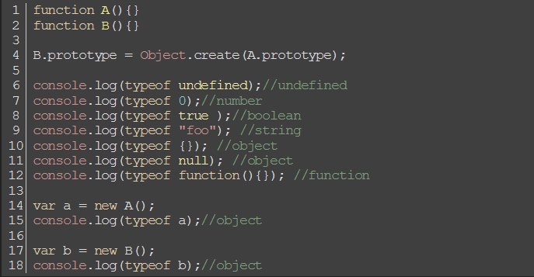
Оператор typeof

Slide 52
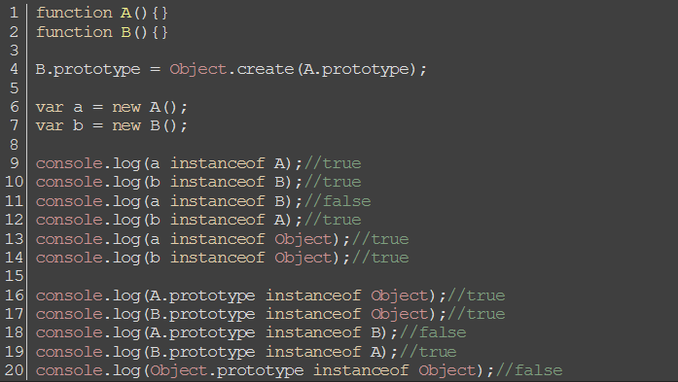
Оператор instanceof

Slide 53
Массивы
var a = [];
var fruits = ["Яблоко", "Апельсин", "Слива"];
fruits[0]; // Яблоко
fruits.length; // 3

Slide 54
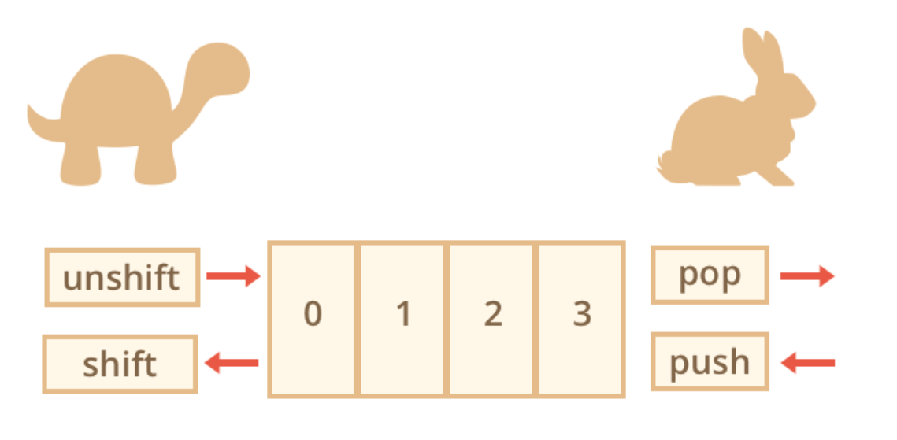
Методы массивов
unshift, shift
push, pop

Slide 55
Методы массивов
length – не количество элементов массива, а последний индекс + 1.
var a = [1];
a[1000] = 'lol';
a.length; // 1001

Slide 56
Выделение памяти для массивов
var a = [1, 2, 3];
a[3] = 4;
a[4] = 5;
a.length; // 5
var b = new Array(1000);
b.length; // 1000

Slide 57
Методы массивов
join, split
splice*(опаснее), slice
sort
reverse
concat
indexOf, lastIndexOf

Slide 58
Методы массивов (рассмотреть дома)
forEach
filter
map
every, some
reduce, reduceRight

Slide 59
Встроенные библиотеки
Math
Date

Slide 60
Исключения
try {
// код ...
} catch (err) {
// обработка ошибки
}

Slide 61
Исключения
try {
alert('Начало блока try'); // (1) <--
// .. код без ошибок
alert('Конец блока try'); // (2) <--
} catch(e) {
alert('Блок catch не получит управление, так как нет ошибок'); // (3)
}
alert("Потом код продолжит выполнение...");

Slide 62
Исключения
try {
alert('Начало блока try'); // (1) <--
something; // ошибка, переменная не определена!
alert('Конец блока try'); // (2)
} catch(e) {
alert('Ошибка ' + e.name + ":" + e.message + "\n" + e.stack); // (3) <--
}
alert("Потом код продолжит выполнение...");

Slide 63
Правила работы с исключениями
Код синтаксически верен
Код работает в синхронном режиме

Slide 64
Генерация своих «ошибок»
Оператор throw генерирует ошибку.
var data = '{ "age": 30 }'; // данные неполны
try {
var user = JSON.parse(data); // <-- выполнится без ошибок
if (!user.name) {
throw new SyntaxError("Данные некорректны");
}
alert( user.name );
} catch (e) {
alert( "Извините, в данных ошибка" );
}

Slide 65
Проброс исключения
var data = '{ "name": “Matthew", "age": 28 }'; // данные корректны
try {
var user = JSON.parse(data);
if (!user.name) {
throw new SyntaxError("Ошибка в данных");
}
something(); // произошла непредусмотренная ошибка
alert( user.name );
} catch (e) {
if (e.name == "SyntaxError") {
alert( "Извините, в данных ошибка" );
} else {
throw e; }}

Slide 66
window.onerror
<script>
window.onerror = function(message, url, lineNumber) {
alert("Поймана ошибка, выпавшая в глобальную область!\n" +
"Сообщение: " + message + "\n(" + url + ":" + lineNumber + ")");
};
function readData() {
error(); // ой, что-то не так
}
readData();
</script>

Slide 67
Что такое BOM
BOM ("Browser Object Model") - объектная модель браузера.
Объект window представляет собой окно, содержащее DOM документ; свойство document указывает на DOM document, загруженный в данном окне. Окно текущего документа может быть получено с помощью свойства document.defaultView.

Slide 68
Свойства
Полный набор свойств и методов можно найти тут.
Если очень коротко:
document - объект Document;
event - объект Event;
frames - массив всех именованных фреймов (дочерних окон);
history - объект History;
location - объект Location;
name - имя окна или имя фрейма, в который загружена страница;
opener - ссылка, на окно создателя;
parent - ссылка на родительское окно;
self - ссылка на себя;
top - ссылка на первое окно в иерархии, в которое входит данное окно.

Slide 69
Методы
alert(x) - выводит окно с сообщением x, например, alert("hello world");
confirm(x) - выводит окно уведомление с сообщением x и возвращает true, если пользователь нажал кнопку Ok;
prompt(x,y) - отображает окно пользовательского ввода с сообщением x, и значением по умолчанию y;
moveBy(x,y) - сдвигает окно на x и y пикселей;
moveTo(x,y) - перемещает окно в позицию (x,y);
resizeBy(w,h) - изменяет размеры окна на w и h пикселей;
resizeTo(w,h) - устанавливает размеры окна в w и h пикселей;
scrollBy(x,y) - прокрутить содержимое окна на x и y пикселей;
scrollTo(x,y) - прокрутить содержимое окна на позицию (x,y);
print() - распечатать содержимое окна;
focus() - устанавливает фокус на окно;
blur() - удаляет фокус с окна;
setInterval(code,millisec[, lang]) - периодически выполняет код через указанный интервал, пока не будет вызвана функция clearInterval().
clearInterval(idInterval) - прекращает отслеживание интервалов созданных функцией setInterval();
setTimeout(code,millisec[, lang]) - выполяет код по истечении указанного времени;

Slide 70
Методы
clearTimeout(idTimeout) - прерывает отслеживаение таймера созданного функцией setTimeout();
close() - закрывает окно;
createPopup() - создает новое всплывающее окно, популярные браузеры содержат блокировку (устанавливается в настройках) подобных окон;
fullscreen - отображать ли окно в полноэкранном режиме, возможные значения yes, no, 1, 0;
left - позиция окна по x;
top - позиция окна по y;
height - высота окна в пикселах не меньшее 100;
width - ширина окна в пикселах не меньшее 100;
resizable - можно ли менять размеры окна, возможные значения yes, no, 1, 0;
location - отображать ли строку адреса, возможные значения yes, no, 1, 0;
scrollbars - отображать ли панель прокрутки, возможные значения yes, no, 1, 0;
status - отображать ли панель статуса, возможные значения yes, no, 1, 0;
menubar - отображать ли меню, возможные значения yes, no, 1, 0;
titlebar - отображать ли заголовок окна, возможные значения yes, no, 1, 0;
toolbar - отображать ли панель инструментов, возможные значения yes, no, 1, 0.

Slide 71
Объектная модель документа

Slide 72
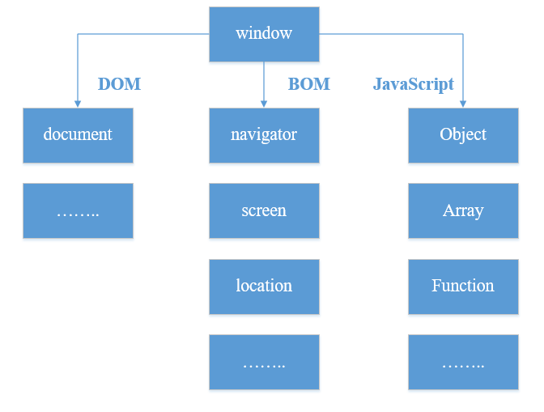
Структура браузерных объектов

Slide 73
Пример DOM-дерева
<!DOCTYPE HTML>
<html>
<head>
<title>Какой-то заголовок</title>
</head>
<body>
Какой-то текст
</body>
</html>

Slide 74
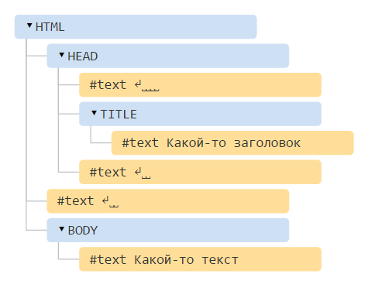
Вид документа

Slide 75
Типы узлов в примере
Теги образуют узлы-элементы (element node). Одни узлы могут быть вложены в другие. Дерево образуется исключительно за счет них
Текст внутри элементов образует текстовые узлы (text node, #text). Текстовый узел содержит исключительно строку текста и не может иметь потомков, то есть он всегда на самом нижнем уровне
Пробелы и переводы строки – это тоже текст, полноправные символы, которые учитываются в DOM

Slide 76
Типы узлов (w3.org)
interface Node {
//Всевозможные значения nodeType
const unsigned short ELEMENT_NODE = 1;
const unsigned short ATTRIBUTE_NODE = 2;
const unsigned short TEXT_NODE = 3;
const unsigned short CDATA_SECTION_NODE = 4;
const unsigned short ENTITY_REFERENCE_NODE = 5;
const unsigned short ENTITY_NODE = 6;
const unsigned short PROCESSING_INSTRUCTION_NODE = 7;
const unsigned short COMMENT_NODE = 8;
const unsigned short DOCUMENT_NODE = 9;
const unsigned short DOCUMENT_TYPE_NODE = 10;
const unsigned short DOCUMENT_FRAGMENT_NODE = 11;
const unsigned short NOTATION_NODE = 12;
...
}

Slide 77
HTMLCollection
Интерфейс HTMLCollection является обобщённой коллекцией (объектом, ведущим себя подобно массиву) элементов (в порядке упоминания в документе) и предоставляет методы и свойства для получения хранящихся в нём элементов

Slide 78
Методы HTMLCollection
item | возвращает узел с порядковым номером index; отсчёт ведётся от нуля. Возвращает null, если index выходит за границы допустимого диапазона
namedItem | возвращает узел, идентификатор или имя которого совпадает со строкой, переданной в аргументе name. Возвращает null, если элемент отсутствует

Slide 79
Свойства HTMLCollection
length - возвращает количество элементов в коллекции
// 1 вариант использования
var images = document.images;
console.log(images.length);//1
var img = document.createElement('img');
document.body.appendChild(img);
console.log(images.length);//2
// 2 вариант использования
function foreach(){
var collections = document.body.childNodes;
[].forEach.call(collections, function(item, index){
console.log(item);
console.log(index);
});
}

Slide 80
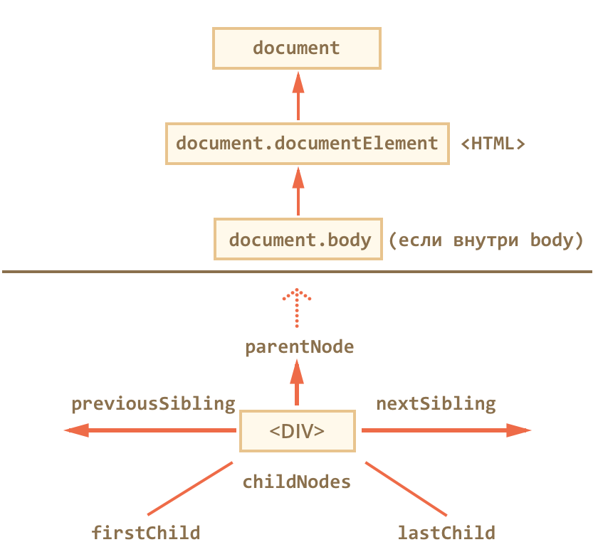
Навигация по DOM-элементам

Slide 81
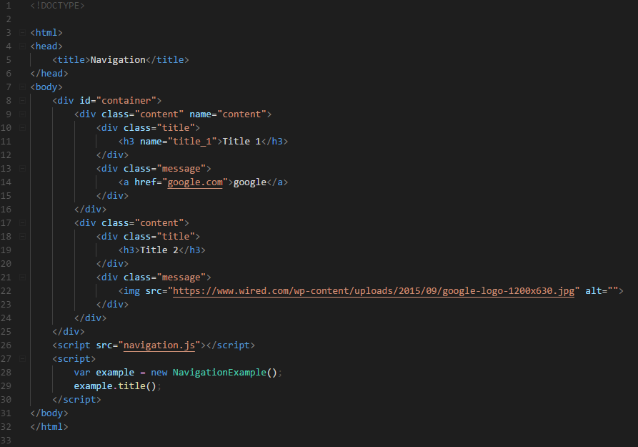
Пример

Slide 82
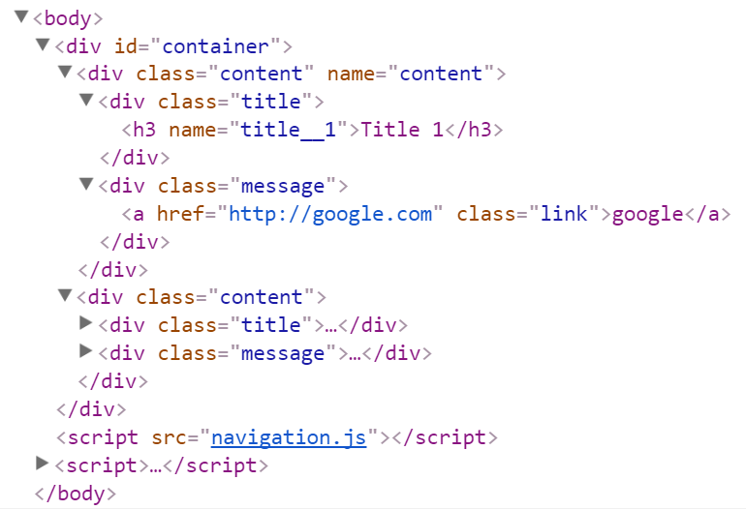
document.body

Slide 83

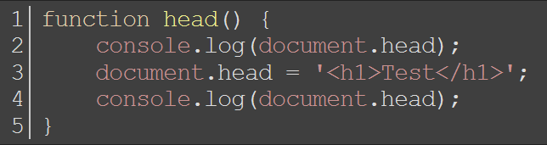
document.head
Только getter, запись без сохранения результата

Slide 84
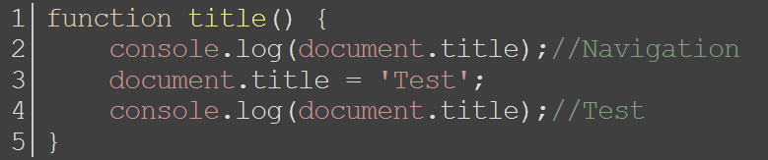
document.title
Getter + Setter

Slide 85
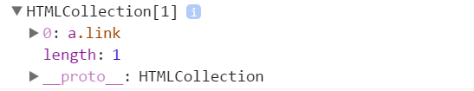
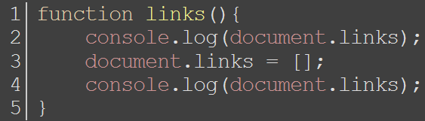
document.links
Только getter, запись без сохранения результата

Slide 86
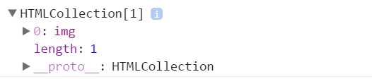
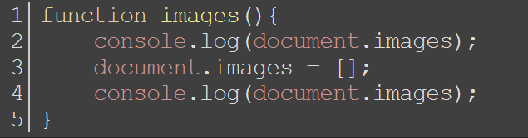
document.images
Только getter, запись без сохранения результата

Slide 87
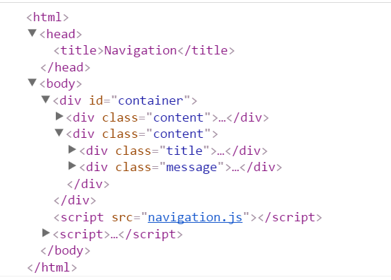

document.documentElement

Slide 88
Элементы DOM-дерева
Дочерние элементы (дети) – элементы, которые лежат непосредственно внутри данного. Например, внутри <HTML> обычно лежат <HEAD> и <BODY>
Потомки – все элементы, которые лежат внутри данного, вместе с их детьми, детьми их детей и так далее. То есть, всё поддерево DOM

Slide 89
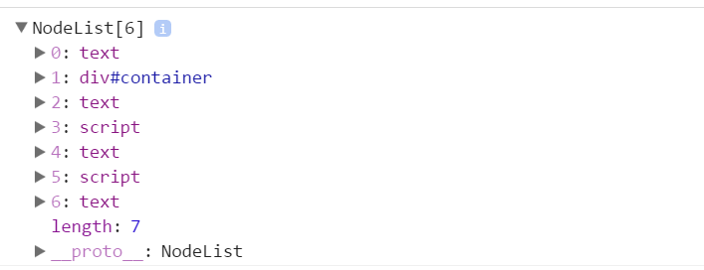
Дочерние элементы
DOM-коллекции (HTMLCollection) не являются JavaScript-массивами. В них нет методов forEach, map, push, pop и т.д.
Нельзя перебирать коллекцию через for..in
В качестве значения, обозначающего «нет такого элемента» или «узел не найден», используется не undefined, а null
//Пример
console.log(document.body.childNodes);

Slide 90
Дочерние элементы
Свойство Node.firstChild
Свойство только для чтения
Возвращающее первый потомок узла в древе или null, если узел является бездетным
Если узел это документ, он возвращает первый узел в списке своих прямых детей
Свойство Node.lastChild
Свойство только для чтения
Возвращающее последний потомок узла в древе или null, если узел является бездетным
Если узел это документ, он возвращает последний узел в списке своих прямых детей

Slide 91
Соседние элементы и родительский элемент
children – только дочерние узлы-элементы, то есть соответствующие тегам
firstElementChild, lastElementChild – соответственно, первый и последний дети-элементы
previousElementSibling, nextElementSibling – соседи-элементы
parentElement – родитель-элемент

Slide 92
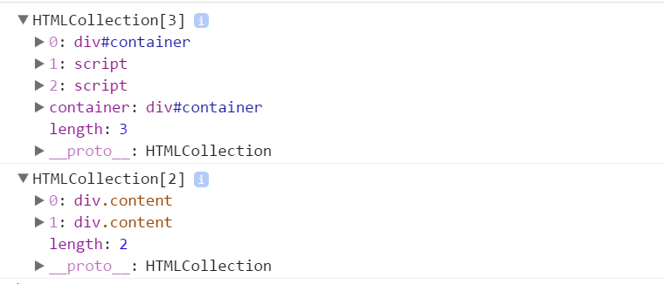
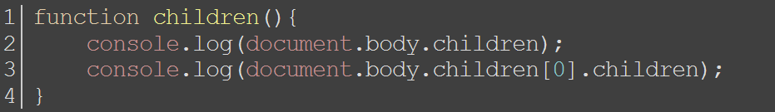
Свойство children
В отличии от childNodes, children удаляет текстовые узлы и комментарии

Slide 93
Особые ссылки для таблиц
table.rows | коллекция строк TR таблицы
table.caption/tHead/tFoot | ссылки на элементы таблицы CAPTION, THEAD, TFOOT
table.tBodies | коллекция элементов таблицы TBODY, по спецификации их может быть несколько
tbody.rows | коллекция строк TR секции TBODY
tr.cells | коллекция ячеек TD/TH
tr.sectionRowIndex | номер строки в текущей секции THEAD/TBODY
tr.rowIndex | номер строки в таблице
td.cellIndex | номер ячейки в строке

Slide 94
Поиск элементов
getElementById
getElementsByTagName
getElementsByName
getElementsByClassName
querySelectorAll
querySelector
closest

Slide 95
Основные свойства элементов
attributes | возвращает все атрибуты элемента
classList | возвращает псевдомассив DOMTokenList
className | возвращает/задает атрибута class элемента
clientHeight | CSSheight + CSSpadding - horizontalScrollHeight
clientWidth | CSSwidth + CSSpadding - horizontalScrollWidth
data | содержимое тестового узла
firstElementChild | возвращает первый дочерний элемент объекта
id | возвращает идентификатор элемента в DOM
innerHTML | возвращает/задает HTML-содержимое в виде строки
hidden | возвращает/задает видимость узла
name | возвращает/задает атрибут name
outerHTML | возвращает HTML (при записи заменяется на новый)
scroll[Height...] | высота контента, включая содержимое, невидимое из-за прокрутки
shadowRoot | внутренний DOM элемента
tagName | возвращает HTML-тег элемента

Slide 96
Основные методы элемента
hasAttribute | проверяет наличие атрибута
getAttribute | получает значение атрибута
setAttribute | устанавливает атрибут
removeAttribute | удаляет атрибут
contains | проверка вложенности элементов
matches | проверка соответствия указанному css-селектору
remove | удаляет узел из дерева DOM

Slide 97
Добавление и удаление узлов
createElement | Создает новый элемент с указанным тегом
createTextNode | Создает новый текстовый узел с указанным текстом
appendChild | Добавляет elem в конец дочерних элементов parentElem
insertBefore | Вставляет elem в коллекцию детей parentElem, перед элементом nextSibling
cloneNode | Клонирование узлов
removeChild | Удаляет elem из списка детей parentElem
replaceChild | Среди детей parentElem удаляет elem и вставляет на его место newElem

